Slide 1
嚮往美好的未來
彌迦書3:5-12

Slide 2
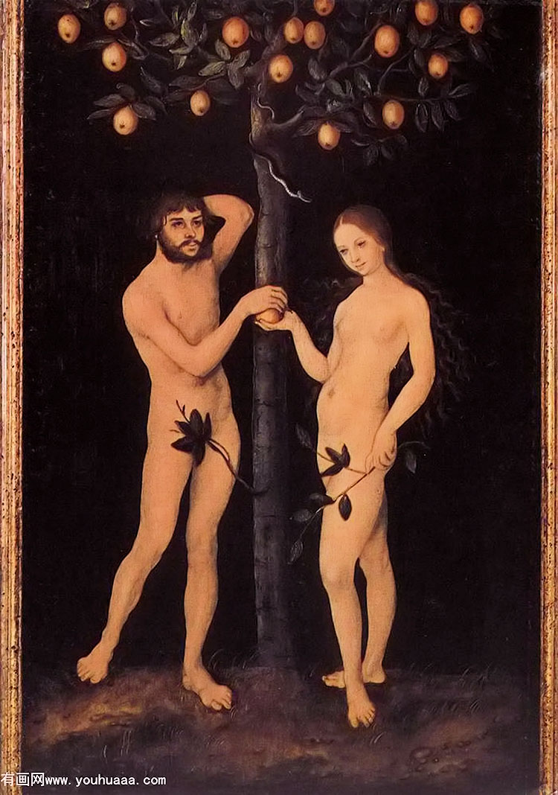

Slide 4
一、官商勾結自古有之
「¹我說：雅各的首領，以色列家的官長啊，你們要聽！你們不當知道公平嗎？ ² 你們惡善好惡，從人身上剝皮，從人骨頭上剔肉。 ³ 吃我民的肉，剝他們的皮，打折他們的骨頭，分成塊子像要下鍋，又像釜中的肉。 ⁴ 到了遭災的時候，這些人必哀求耶和華，他卻不應允他們。那時他必照他們所行的惡事，向他們掩面。」
(彌迦書3:1-4)

Slide 5
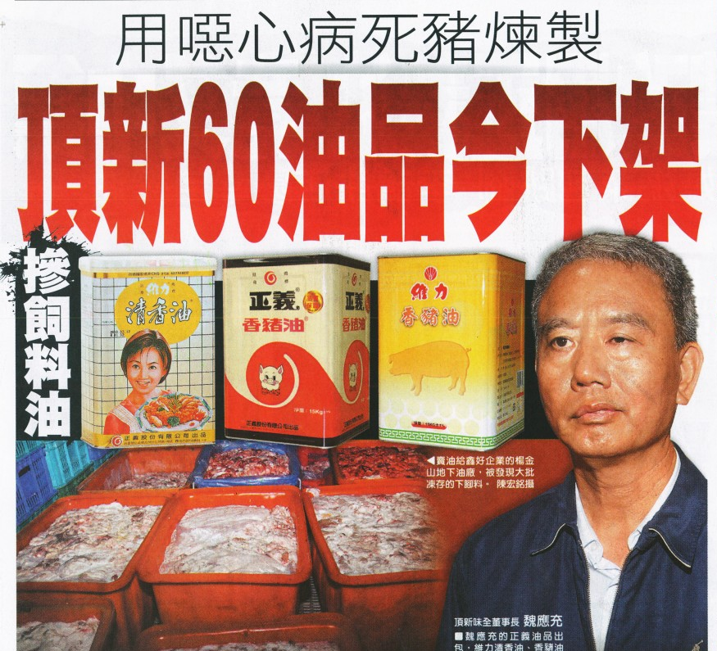

Slide 6
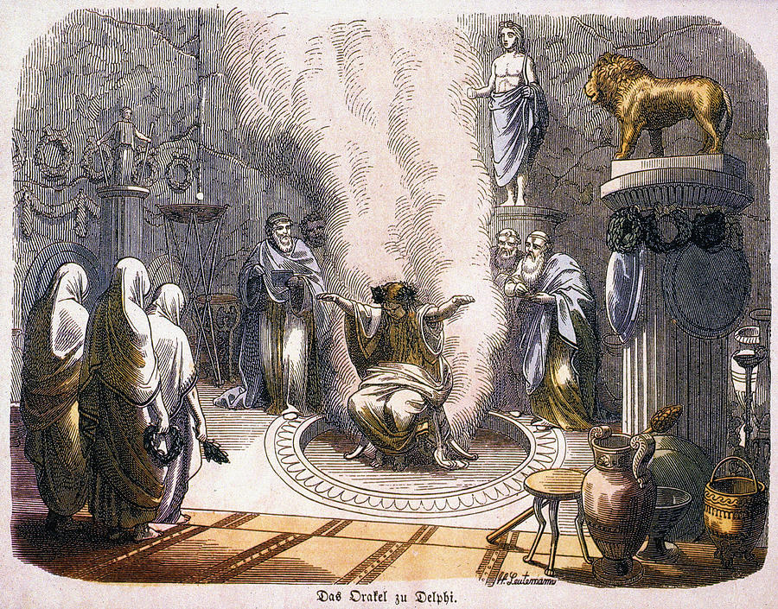
二、違背真理的人必要羞愧

Slide 7
「 ⁵ 論到使我民走差路的先知，他們牙齒有所嚼的，他們就呼喊說「平安了！」，凡不供給他們吃的，他們就預備攻擊他。耶和華如此說： ⁶ 你們必遭遇黑夜，以致不見異象；又必遭遇幽暗，以致不能占卜。日頭必向你們沉落，白晝變為黑暗。 ⁷ 先見必抱愧，占卜的必蒙羞，都必摀著嘴唇，因為神不應允他們。」
(彌迦書3:5-7)

Slide 8
三、有誰像上帝一樣？
至於我，我藉耶和華的靈，滿有力量、公平、才能，可以向雅各說明他的過犯，向以色列指出他的罪惡。
（彌迦書3:8）

Slide 9
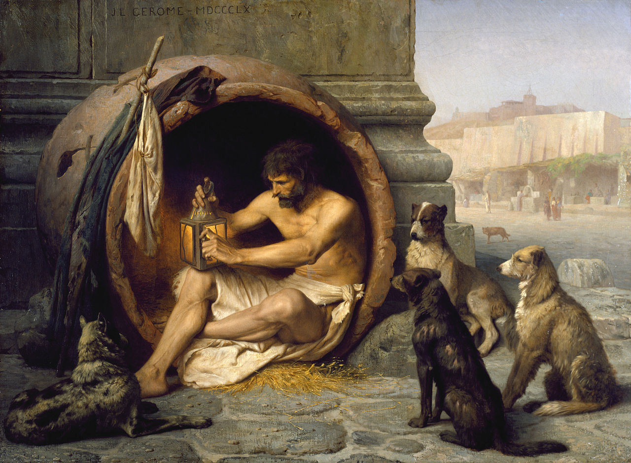
狄奧根尼
Diogenes of Sinope

Slide 10
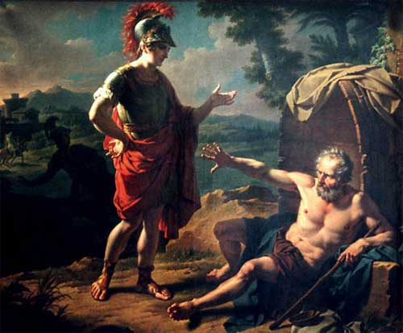
我什麼都不要，只希望你閃到一邊去，不要擋住我的陽光！

Slide 11
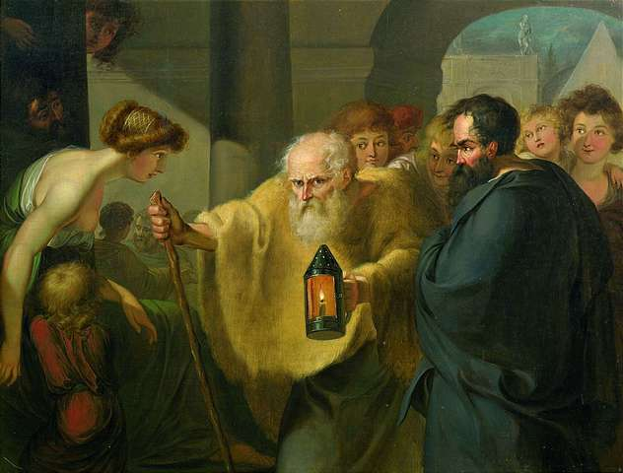
我在找一個誠實的人

Slide 12
有誰像上帝一樣？
「⁸ 至於我，我藉耶和華的靈，滿有力量、公平、才能，可以向雅各說明他的過犯，向以色列指出他的罪惡。」
彌迦 Micah

Slide 13
1.找不到誠實正直的人
在這塊土地上，所有誠實正直的人都死了，對上帝忠心的人連一個都沒有，人人在陷害自己的同胞。（彌迦書7：2, 現中）
2.神的愛永不改變，祂耐心等候我們改變

Slide 14
結論：
親愛的弟兄姊妹，我們中間有誰願意像上帝一樣，柑縣教會將因為一個人的改變，美好的未來指日可待，關鍵就在你我的身上，我們都深深嚮往著美好的未來。

